Slide 1
إعلان
دار الرضوان
لصاحبها أحمد سالك محمد الأمين ابُّوه
تعلن
عن نشرها مجموعة من الكتب لسنة 2013
مع تخفيضات مهمة في الأسعار

Slide 2
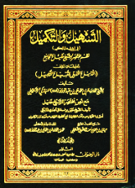
إصدارات دار الرضوان 2013
الكتاب: التسهيل والتكميل على مختصر الشيخ خليل والجامع
المؤلف: الشيخ محمد سالم بن محمد علي بن عبد الودود (عدود)
عدد المجلدات: 6 (حجم كبير)
التجليد: فاخر
عدد الصفحات: 4139
تمت مقابلة الكتاب ومطابقته مع النسخة الأصلية (بخط المؤلف)
الناشر: دار الرضوان

Slide 3
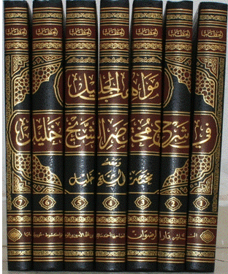
إصدارات دار الرضوان 2013
الكتاب: مواهب الجليل (الحطاب)
المؤلف الإمام: محمد بن محمد الحطاب
عدد المجلدات: 7 (حجم كبير)
التجليد: فاخر
عدد الصفحات: 4271
طبعة ثانية تحمل مزيدا من التصحيح
الناشر: دار الرضوان

Slide 4
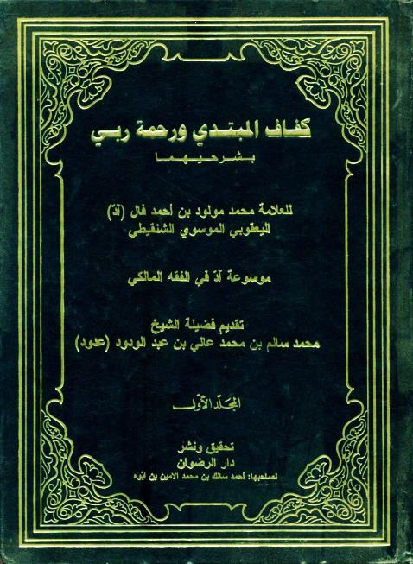
إصدارات دار الرضوان 2013
الكتاب: كفاف المبتدي ورحمة ربي (موسوعة آدّ)
المؤلف : العلامة محمد مولود بن أحمد فال (آدّ)
عدد المجلدات: 2 ( حجم كبير)
التجليد: فاخر
عدد الصفحات: 1152
الناشر: دار الرضوان

Slide 5
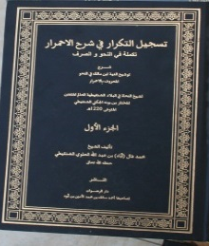
إصدارات دار الرضوان 2013
الكتاب: تسجيل التكرار في شرح الاحمرار
المؤلف الشيخ: محمد فال (اباه) بن عبد الله
عدد المجلدات: 3(حجم متوسط)
التجليد: فاخر
عدد الصفحات: 1127
الناشر: دار الرضوان

Slide 6
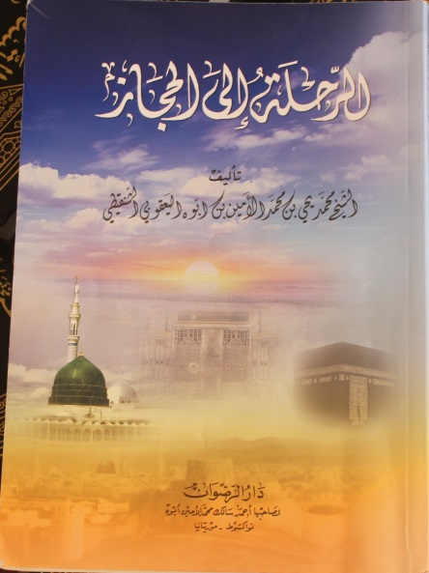
إصدارات دار الرضوان 2013
الكتاب: الرحلة إلى الحجاز
المؤلف : الشيخ محمد يحيى بن محمد الأمين بن ابّوه
كتب المقدمة: الشيخ محمد فال (اباه) بن عبد الله
عدد المجلدات: 1( حجم متوسط)
التجليد: ورقي
عدد الصفحات: 146
الناشر: دار الرضوان

Slide 7
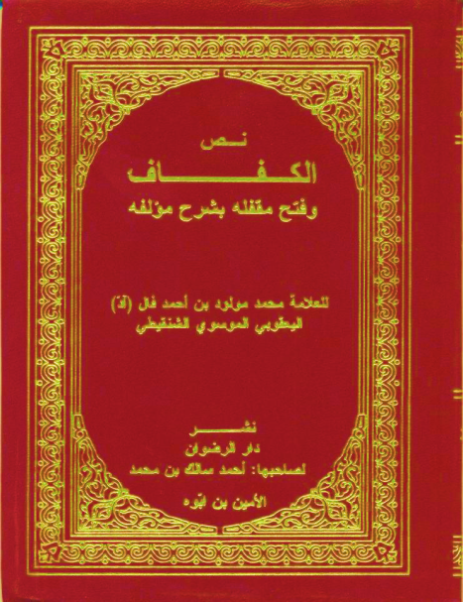
إصدارات دار الرضوان 2013
الكتاب: نص الكفاف
المؤلف العلامة: محمد مولود بن أحمد فال (آدّ)
عدد المجلدات: 1(كتاب جيب)
التجليد: فاخر
عدد الصفحات: 208
طبعة ثانية تحمل مزيدا من التصحيح
الناشر: دار الرضوان

Slide 8
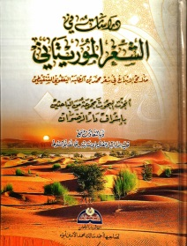
إصدارات دار الرضوان 2013
الكتاب: دراسات في الشعر الموريتاني (حول ديوان محمد بن الطلبه)
المؤلف : جماعة من الباحثين
عدد المجلدات: 1 ( حجم متوسط)
التجليد: ورقي لماع
عدد الصفحات: 590
الناشر: دار الرضوان

Slide 9
دار الرضوان
لصاحبها أحمد سالك محمد الأمين ابّوه
عمارة الخيمة شارع مامادو كوناتي
نواكشوط – موريتانيا
هاتف : 44223630 (222) 00
إيميل : E.Mail: darerridwane@gmail.com
الموقع: http://www. Darerridwane.com
العنوان
محليا:
المكتبات التجارية في موريتانيا
دوليا:
الموزع المعتمد في العالم العربي والإسلامي
الدار المتوسطية - تونس – عماد العزالي
imed-azali@gmail.com
التوزيع

